Slide 1


BÀI SOẠN CỦA EM LAN HƯƠNG – 035.447.3852
CÁC THẦY/ CÔ CÓ THỂ SHARE RIÊNG CHO NHAU DÙNG NHƯNG KÍNH MONG QUÝ THẦY/ CÔ KHÔNG SHARE VÀO CÁC HỘI NHÓM ZALO HAY FB, CÁC WEB.....
KHÔNG BUÔN BÁN LẠI BÀI CỦA EM.
EM CHỈ GIAO DỊCH BẰNG DUY NHẤT 1 NICK FB : LAN HƯƠNG VÀ ZALO LAN HƯƠNG SĐT 0354473852. MỌI GIAO DỊCH BẰNG NICK KHÁC ĐỀU LÀ MẠO DANH EM VÀ LỪA ĐẢO Ạ!
EM XIN CHÂN THÀNH CẢM ƠN! KÍNH CHÚC THẦY/CÔ DẠY TỐT Ạ!

Slide 2




Slide 3


Slide 4
Thứ … ngày … tháng … năm …
Đạo đức
Bài 11
Tìm kiếm sự giúp đỡ khi ở nhà, ở trường (tiết 3)

Slide 5


1. Chia sẻ cách tìm kiếm sự hỗ trợ khi gặp khó khăn ở nhà, ở trường
Ở nhà
Ở trường
Notes:
Nhóm nào ghi được nhiều cách tìm kiếm sự hỗ trợ khi ở nhà, ở trường nhất sẽ nhận được ngôi sao điểm thưởng.

Slide 6
Ở nhà
Ở trường
Hô to kêu gọi giúp đỡ
Chạy đi tìm người lớn
Nhờ hàng xóm
Gọi điện thoại hỗ trợ
…
Hô to kêu gọi
Nhờ bạn bè giúp đỡ
Nhờ bác bảo vệ
Thông báo thầy cô
…

Slide 7
2. Nhắc nhở các bạn và người thân tìm kiếm sự hỗ trợ khi cần thiết.
Yêu cầu
Các nhóm thảo luận sắm vai theo tổ.
Mỗi tổ bốc thăm chọn một trong số các tình huống do giáo viên đưa ra.
. Tình huống 1: Ba mẹ đi vắng thì có người lạ mặt đến gõ cửa và yêu cầu mở cửa ra.
. Tình huống 2: Đang chơi ở sân trường thì thấy bạn bị ngã chảy máu.
. Tình huống 3: Đang trong giờ học thì bạn cùng bàn bị chóng mặt, buồn nôn.
. Tình huống 4: Em thả diều vô tình bị mắc lên cây gần nhà.

Slide 8

THỬ TÀI
DIỄN VIÊN NHÍ

Slide 9

Giơ tay bình chọn đội diễn hay nhất !!!

Slide 10
3. Lập danh sách
a) Các số điện thoại cứu trợ khẩn cấp
111: Trợ giúp, bảo vệ trẻ em.
112: Trợ giúp và tìm kiếm cứu nạn.
113: Trợ giúp về an ninh, trật tự.
114: Trợ giúp về phòng cháy chữa cháy, cứu hộ cứu nạn.
115: Trợ giúp về y tế.
b) Các số điện thoại quan trọng khác
Số điện thoại của người thân trong gia đình ( ông, bà, bố, mẹ, anh, chị....)
Số điện thoại của thầy giáo, cô giáo.

Slide 11


Giúp Bé EĐiSon trả lời
10 vạn câu hỏi vì sao

Slide 12
1
5
2
6
3
7
4
8

Slide 13


111 là số điện thoại cứu trợ khẩn cấp nào?
111 là số điện thoại trợ giúp, bảo vệ trẻ em.

Slide 14
Số điện thoại trợ giúp và tìm kiếm cứu nạn là số nào?
112

Slide 15
113 là số điện thoại cứu trợ khẩn cấp nào?
113 là số điện thoại trợ giúp về an ninh và trật tự.

Slide 16
Số điện thoại trợ giúp về phòng cháy chữa cháy, cứu hộ cứu nạn.là số nào?
114

Slide 17
115 là số điện thoại cứu trợ khẩn cấp nào?
115 là số điện thoại trợ giúp về y tế.

Slide 18
Số điện thoại của mẹ em là số nào?
............

Slide 19
Số điện thoại của bố em là số nào?
............

Slide 20
Số điện thoại của cô giáo em là số nào?
035.447.3852

Slide 21

Danh sách các số điện thoại
111: Trợ giúp, bảo vệ trẻ em.
112: Trợ giúp và tìm kiếm cứu nạn.
113: Trợ giúp về an ninh, trật tự.
114: Trợ giúp về phòng cháy chữa cháy, cứu hộ cứu nạn.
115: Trợ giúp về y tế.
*Lưu ý: Ngoài ra, các em cần phải nhớ số điện thoại của người thân trong gia đình( bố, mẹ, anh,… ) , số điện thoại của thầy cô giáo.

Slide 22

THỰC HÀNH
Em hãy lập danh sách các số điện thoại cần thiết nhất với em và dán vào cặp sách của em nhé!

Slide 23
Bản thân em cần làm gì khi gặp khó khăn ở nhà, ở trường và ở những nơi khác?
→ Bình tĩnh, tìm kiếm sự hỗ trợ của bạn bè hoặc người thân khi ở nhà, ở trường.

Slide 24
Ở nhà hay ở trường
Có lúc gặp khó khăn
Bình tĩnh nhờ hỗ trợ
Của bạn bè, người thân.

Slide 25

Thöïc haønh
VBT/.....

Slide 26
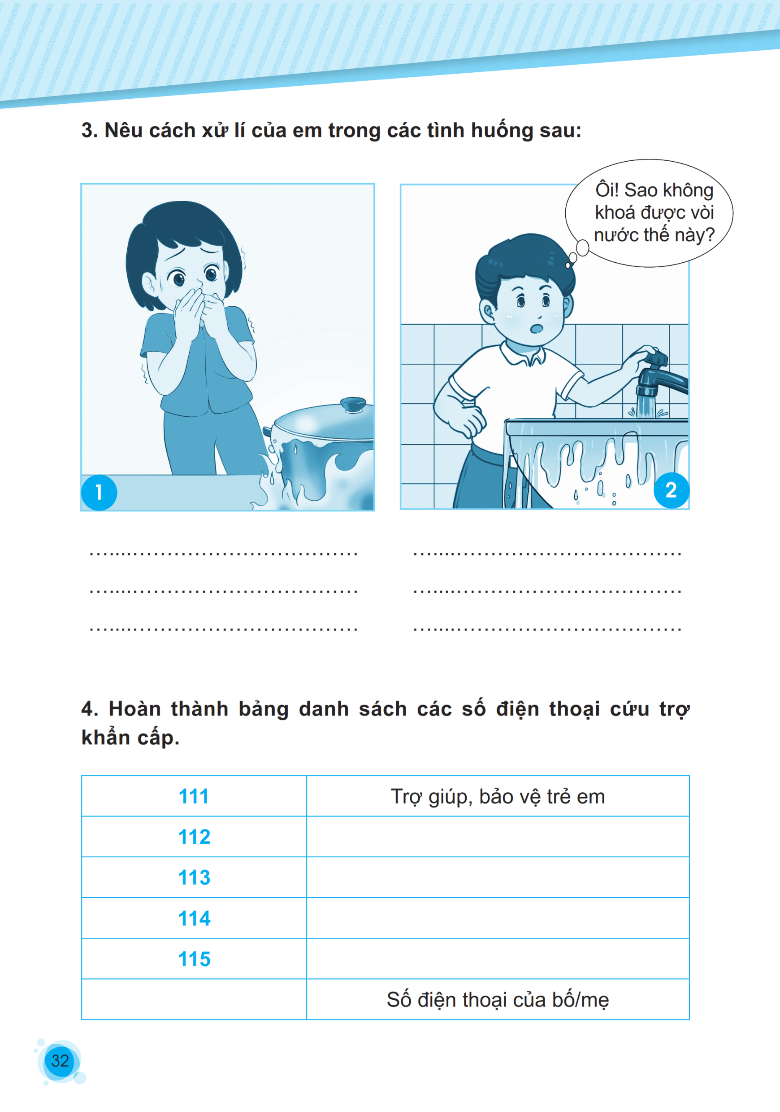
Trợ giúp và tìm kiếm cứu nạn
Công an hoặc cảnh sát
Phòng cháy chữa cháy
Cấp cứu về y tế
............

Slide 27









Slide 28
Thầy/Cô đăng ký lấy giáo án liên hệ link Facebook Lan Hương: https://www.facebook.com/profile.php?id=100049274364068
SĐT zalo Lan Hương: 035.447.3852

